Slide 1


Analisis Tower BTS Dengan Provider
Pengantar Telekomunikasi

Slide 2

Group Members
Caezar Alfillail
Indah Cahya Resti
Jepi Sujana
09011281823044
09011281823046
09011281823061
Muhammad Farhan Alharits
Muhammad Realdi
09011281823067
09011281823070

Slide 3



Do You Know?
Base Transceiver Station (BTS) adalah Perangkat Pemancar (Transceiver) dan penerima (Receiver) yang memberikan pelayanan radio kepada Mobile Station (MS). Berfungsi sebagai interkoneksi antara infrastruktur sistem seluluer dengan Out Station
Drive Test merupakan salah satu bagian pekerjaan dalam optimalisasi jaringan radio. Drive Test bertujuan untuk mengumpulkan informasi jaringan secara real di lapangan

Slide 4




Apa itu RSRP, RSRQ, dan RSSNR?
RSRP merupakan sinyal LTE power yang diterima oleh user dalam frekuensi tertentu. Semakin jauh jarak antara site dan user, maka semakin kecil pula RSRP yang diterima oleh user. RS merupakan Reference Signal atau RSRP di tiap titik jangkauan coverage. user yang berada di luar jangkauan maka tidak akan mendapatkan layanan LTE
RSRQ adalah rasio antara RSRP dan RSSI (Received Signal Strength Indicator). RB adalah resource Block dari bandwidth yang diukur. RSRQ dapat dibandingkan dengan Ec/No yaitu kualitas sinyal pada UMTS. Ini merupakan parameter yang menentukan kualitas dari sinyal yang diterima. Semakin besar nilai RSSI maka semakin kecil nilai RSRP. Selain itu, semakin besar nilai RSRP maka semakin besar pula nilai RSRQ.
RSSNR merupakan perbandingan daya dalam suatu sinyal terhadap daya yang dimiliki oleh noise yang muncul pada titik tertentu pada saat transmisi. Noise yang bernilai besar menyebabkan nilai RSSNR yang semakin kecil. Semakin dekat jarak transmisi, maka akan semakin besar pula kekuataan RSSNR, begitu juga sebaliknya.

Slide 5
Tabel RSRP dan RSRQ
RSRP (dBm) Range | Kategori RSRP
>= -90 dan < 0 | Good
< -90 dan > -110 | Fair
<= -110 dan >= -150 | Poor
RSRQ (dBm) Range | Kategori RSRQ
>= -12 | Good
< -12 dan > -18 | Fair
< -18 | Poor

Slide 6
Pengujian 3 Kartu Provider pada Lokasi yang Sama
LOKASI | PROVIDER | RSRP (dB) | RSRQ (dB) | RSSNR (dB) | DOWNLOAD (Mbps) | UPLOAD (Mbps)
Fasilkom Unsri Bukit, Palembang | Telkomsel | -95 | -10 | 45 | 39,5 | 6,24
 | XL | -85 | -12 | 20,6 | 34 | 11
 | Indosat | -99 | -11 | 3 | 3,98 | 2,14

Slide 7
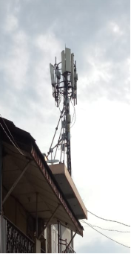
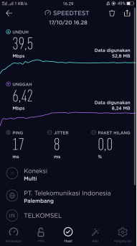
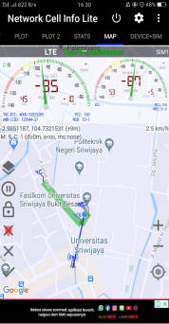
Telkomsel

Slide 8
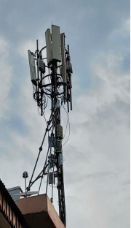
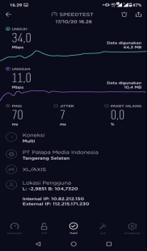
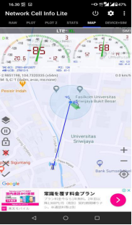
XL

Slide 9
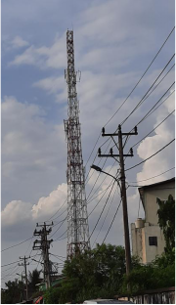
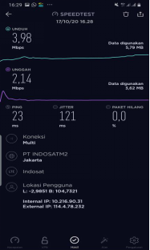
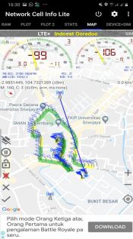
Indosat

Slide 10
Pengujian Provider yang sama pada Lokasi yang Berbeda
PROVIDER | LOKASI | RSRP (dB) | RSRQ (dB) | RSSNR (dB) | DOWNLOAD (Mbps) | UPLOAD (Mbps)
Telkomsel | Fasilkom Unsri, Palembang | -95 | -10 | 45 | 39,5 | 6,24
 | OKU Timur | -106 | -15 | 1,6 | 1,80 | 37,8
PROVIDER | LOKASI | RSRP (dB) | RSRQ (dB) | RSSNR (dB) | DOWNLOAD (Mbps) | UPLOAD (Mbps)
3 (Tri) | Lemabang, Palembang | -98 | -10 | 4 | 9,92 | 3,45
 | Pangkalpinang, Bangka Belitung | -80 | -8 | 17,6 | 22 | 15,2

Slide 11
Telkomsel, Fasilkom Unsri Bukit, Palembang

Slide 12
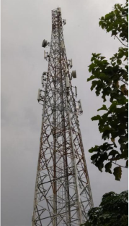
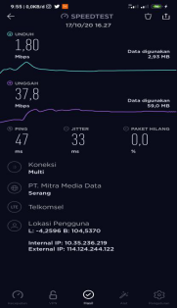
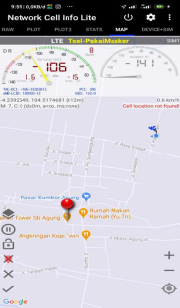
Telkomsel, Buay Madang, OKU Timur

Slide 13
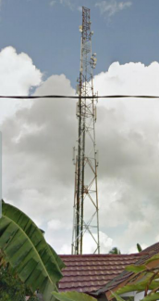
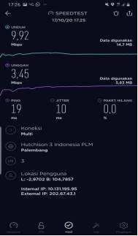
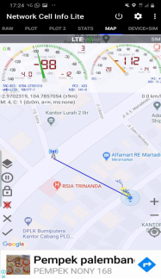
Tri (3), Lemabang, Palembang

Slide 14
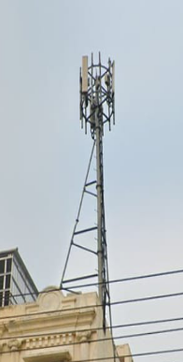
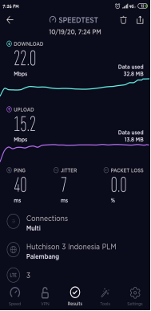
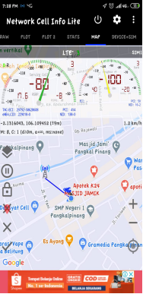
Tri (3), Pangkalpinang, Bangka Belitung

Slide 15

Dari hasil Analisis yang telah dilakukan dapat kita ketahui :
Pengujian 3 kartu Provider pada lokasi yang sama (Fasilkom Unsri Bukit, Palembang) yaitu Telkomsel lebih unggul daripada provider yang lain.
Pengujian Provider yang sama (Telkomsel) pada lokasi yang berbeda, yaitu kualitas sinyal Telkomsel di Palembang lebih baik daripada di Buay Madang, OKU Timur.
Pengujian Provider yang sama (3/Tri) pada lokasi yang berbeda, yaitu kualitas sinyal 3(Tri) di Pangkalpinang lebih baik daripada di Lemabang Palembang, walaupun jarak BTS ke user itu kurang lebih sama pada daerah Lemabang dan Pangkalpinang.

Slide 16


Dilihat dari hasil pengujian Telkomsel, di daerah perkotaan, provider ini memiliki kualitas yang cukup unggul dari provider lain. Akan tetapi pada daerah OKU Timur tingkat kualitas Telkomsel tidak sebagus di Palembang. Ini disebabkan karena daerah kecil masih sedikit memiliki Tower yang menyebakan cukup susah untuk mendapatkan sinyal.
Walaupun di daerah perkotaan, Indosat memiliki kualitas yang buruk dibanding yang lain. Ini disebakan adanya gangguan/noise yang menghalangi sinyal tersebut untuk sampai pada user-nya seperti banyaknya gedung yang tinggi, jarak tower dengan user, gangguan dari sinyal provider lain, dll.

Slide 17

Begitu juga dengan pengujian provider 3(Tri), jarak antar BTS dengan user pada tiap daerah Lemabang Palembang dan Pangkal Pinang berjarak kurang lebih sama. Akan tetapi, sinyal di Pangkal Pinang lebih baik.
Sehingga secara keseluruhan tingkat kualitas provider dipengaruhi oleh nilai RSRP, RSRQ, dan jarak BTS dengan user. Walaupun jarak BTS dengan user berjarak dekat, itu tidak menutup kemungkinan sinyal yang didapat bisa jadi buruk/lambat. Hal itu bisa terjadi karena adanya gangguan/noise di sekitar BTS dengan user, ataupun pengaruh Line of Sight (LOS) yang menyebabkan sinyal tidak dapat dijangkau. Dan juga kualitas sinyal tergantung keadaan lokasi di setiap daerah.

Slide 18

Terima Kasih

